Slide 1

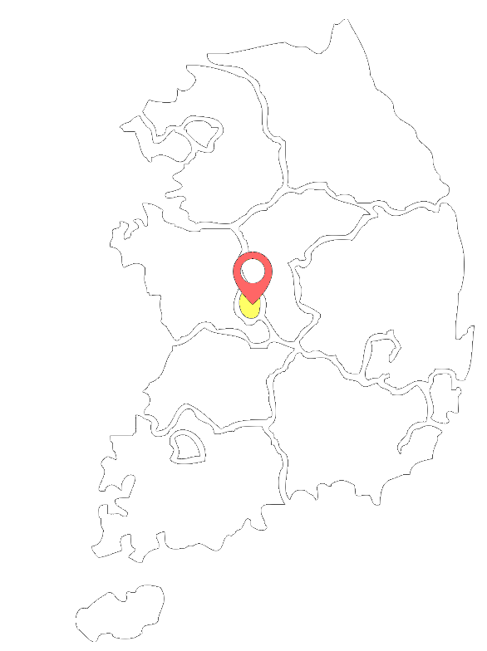
대전에서 만나!
한국조리과학고등학교
오상민 ,고나영

Slide 2

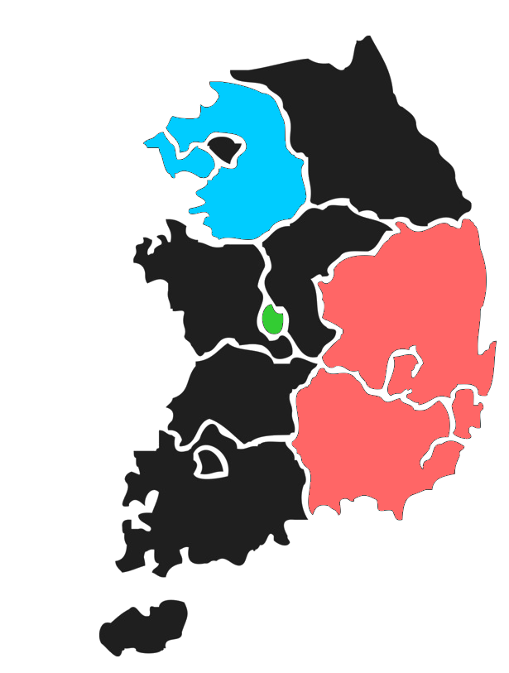


대전에서 만나!
경기도 하남시에 사는 상민이와
경상남도 창원시에 사는 나영이는
이번 여름방학 여행 계획을 세우던 도중
서로의 이동거리가 너무 멀어 논쟁이 일어났어요
그래서 우선 ,
두 지역의 중간지점인 대전에서 만나기로 했어요

Slide 3

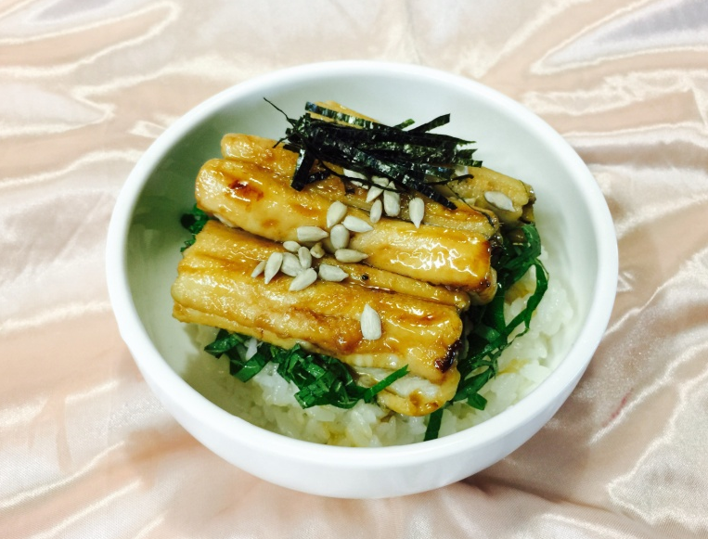

대전에서 만나!
깻잎 송송 장어 탁
여름철 스테미너 음식으로
대표되는 장어와 장어의 비린내를 잡아줄 깻잎을 이용하여
남녀노소 누구에게나 든든한
한끼를 제공할 수 있는 장어덮밥
장어는 경상남도 통영의 특산물로 장어에 함유되어 있는 비타민E와 ‘레티놀’성분이 모세혈관을 튼튼하게하고 노화를 방지한다
깻잎은 경상남도 밀양의 특산물로 깻잎에 들어있는 ‘파이톨’ 성분이 암 세포만을 골라서 제거해주는 효과가 있어 항암작용에 효과적이다

Slide 4
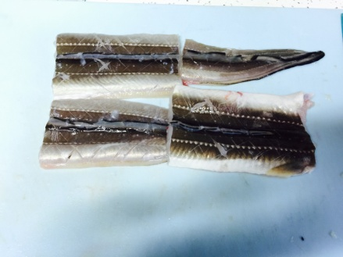
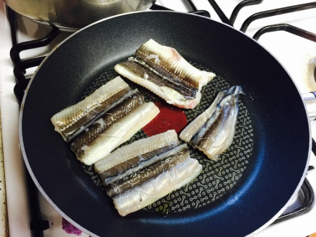
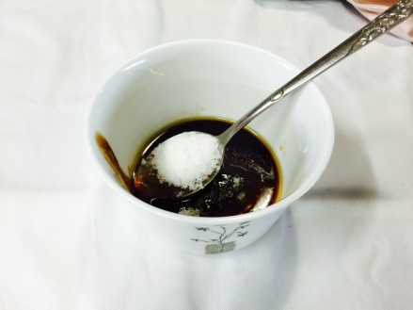
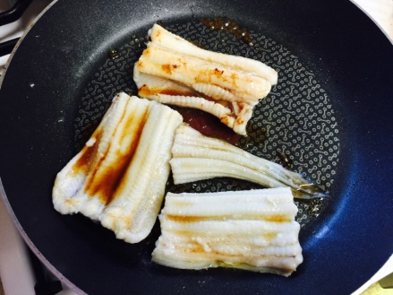
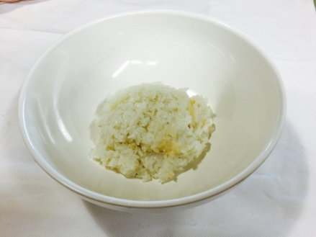
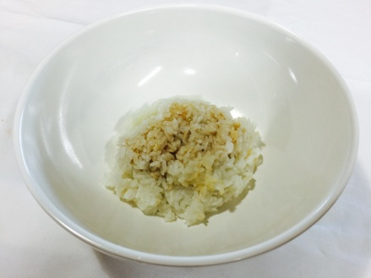
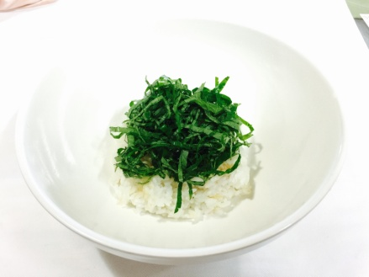
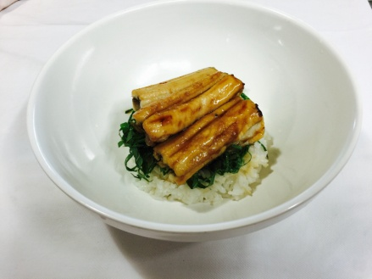

대전에서 만나!
깻잎 송송 장어 탁
1
2
3
4
5
6
7
8
9

Slide 5

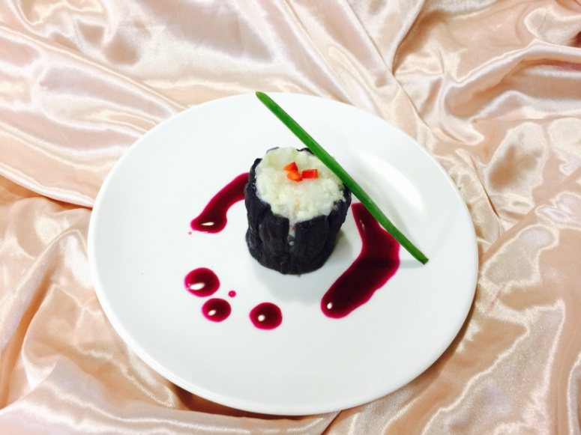
대전에서 만나!
새우 품은 가지
가지 속에 새우와 두부 등 다양한 재료를 섞어 만든 소를 가득 채워 쪄낸 새우 가지 선
가지는 경상남도 진주의 특산물로 100g당 16kcal 의 저칼로리 음식으로 ‘안토시아닌’ 성분이 시력을 보호해주고 안구질환의 개선에도 영향을 미친다
양파는 경상남도 창녕의 특산물로 대표적인 황산화 물질인 ‘퀘르세틴’성분이 체내 혈중 콜레스테롤 수치를 조절하여 고혈압과 동맥경화 등 혈관질환에 효과가 있다

Slide 6
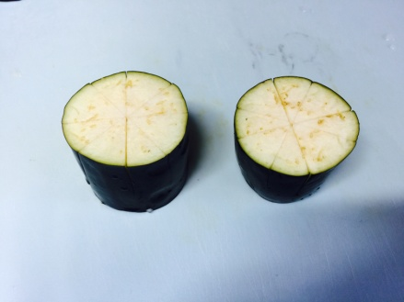
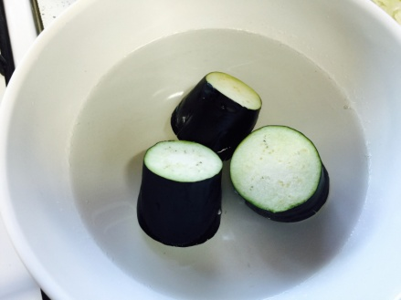
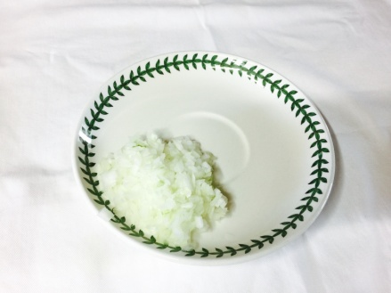
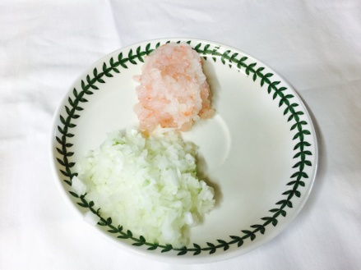
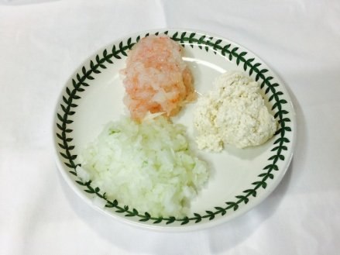
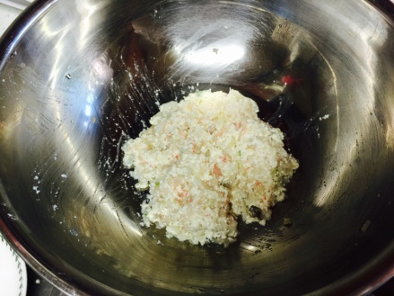
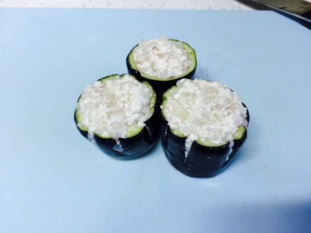
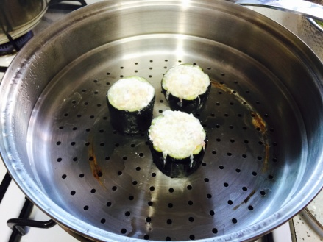

대전에서 만나!
새우 품은 가지
1
2
3
4
5
6
7
8
9

Slide 7
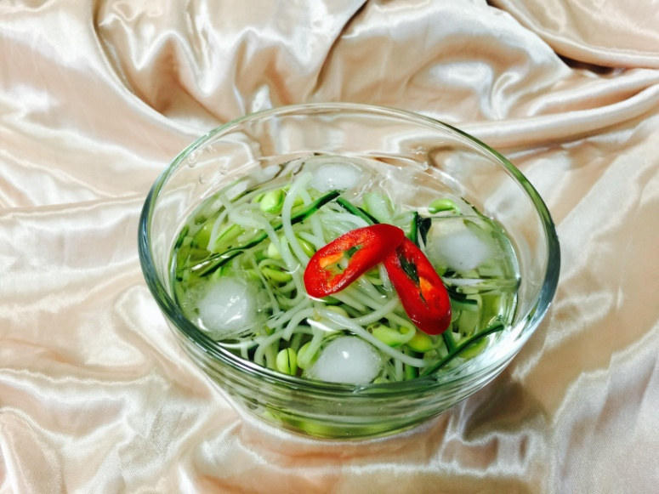

대전에서 만나!
오이왕자 콩나물공주 푹 빠졌네
수분이 가득한 오이와 사시사철 쉽게 구할 수 있는 콩나물을
사용하여 간단하게 먹을 수 있는 콩나물 오이 냉국
오이는 대전광역시의 특산물로 수분이 95% 차지하고 오이에 함유되어 있는 ‘아스코리빈’성분은 알코올 분해에 탁월하다
홍고추는 경기도 양평의 특산물로 홍고추에 함유된 ‘캡사이신’은 신진대사를 활발하게 하고 뇌신경을 자극해 엔도르핀을 분비시켜 스트레스를 해소시켜준다

Slide 8
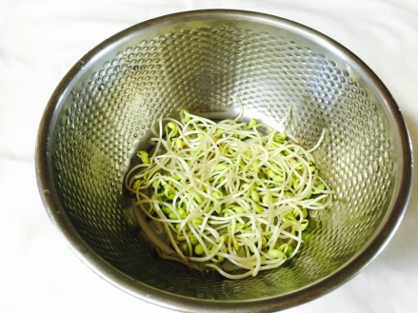
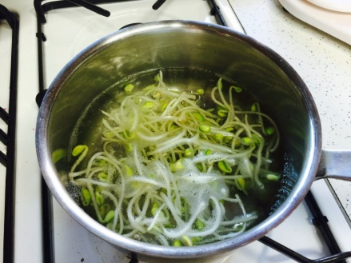
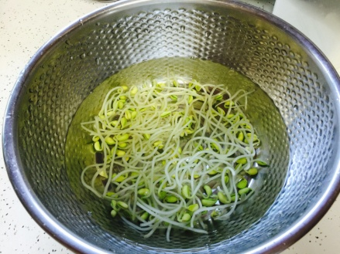
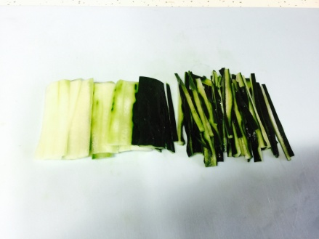
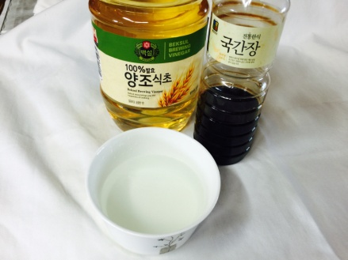

대전에서 만나!
오이왕자 콩나물공주 푹 빠졌네
1
2
3
4
5
6

Slide 9


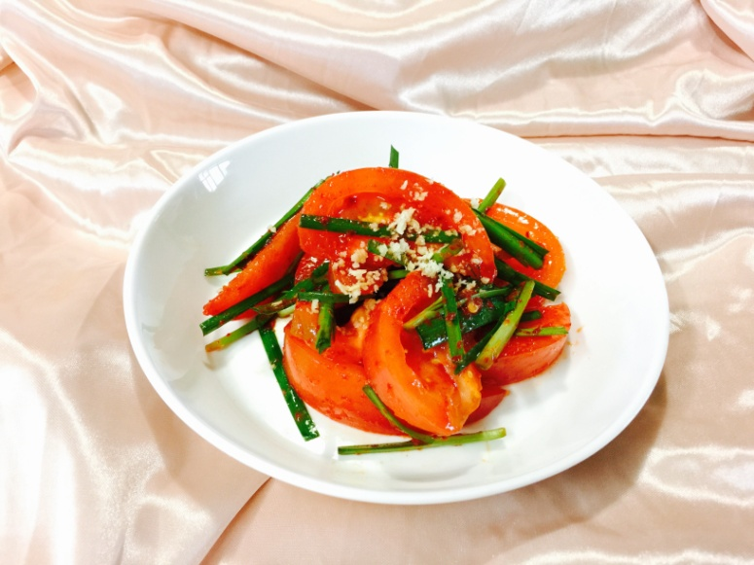
대전에서 만나!
장독대 탈출한 토마토
기본에 사용되는 재료 대신 토마토와 부추를 사용하여 만든 아이들도 부담없이
먹을 수 있는 토마토 김치
토마토는 대전광역시의 특산물로 토마토에 들어 있는 ‘펙틴’성분이 변비 해소에 좋으며 ‘라이코펜’이라는 황산화 물질이 많아 노화예방에 효과가 있다
부추는 경기도 김포의 특산물로 부추에 풍부하게 들어있는 칼륨이 체내의 나트륨을 배출시키고 ‘아릴’성분이 소화를 도우며 장을 튼튼하게 해준다

Slide 10
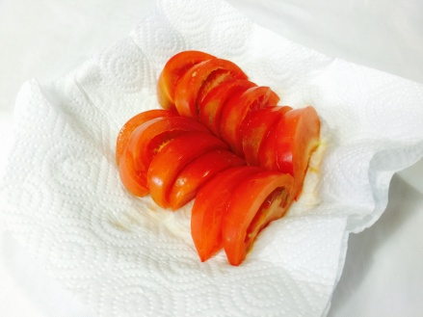
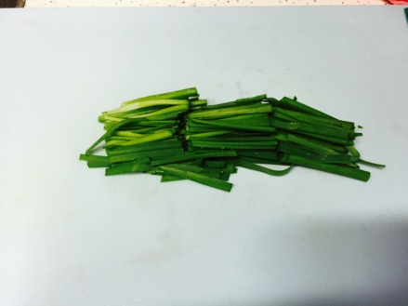
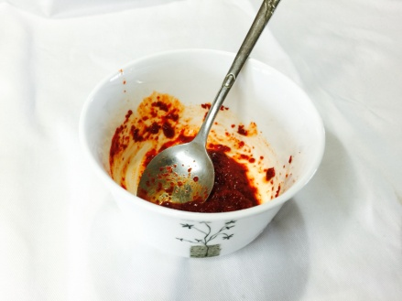
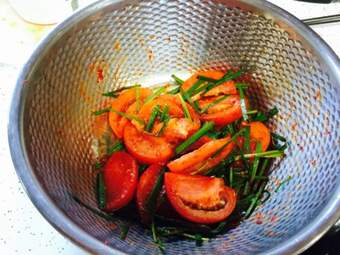

대전에서 만나!
장독대 탈출한 토마토
1
2
3
4
5

Slide 11
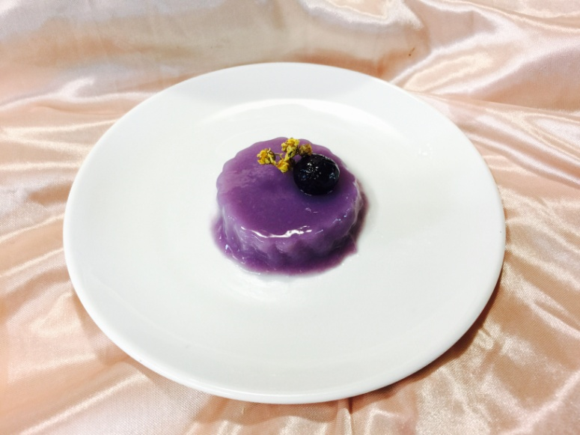

대전에서 만나!
니편내편 포도편
색감,향,맛 삼박자를 고루 갖추고 있는 포도를 사용하여 만든 우리나라 전통 후식 중 하나인 과편
포도는 대전광역시의 특산물로 포도의 ‘레스베라트롤’은 호르몬 불균형에 의한
피부트러블을 막아주고 지방세포의 크기도 줄여주며 신진대사를 높여 다이어트에 효과적이다

Slide 12
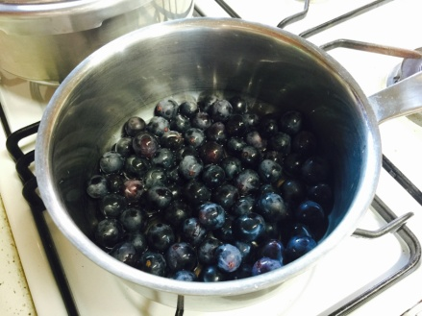
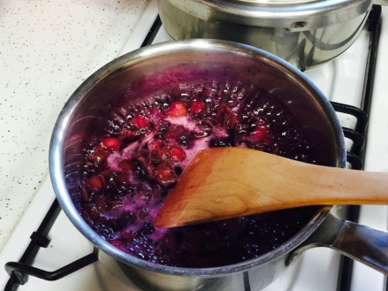
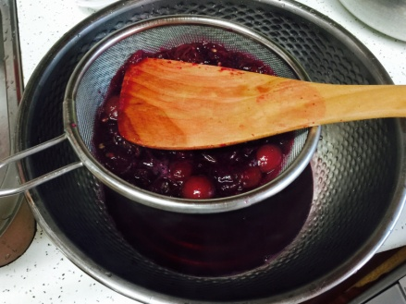
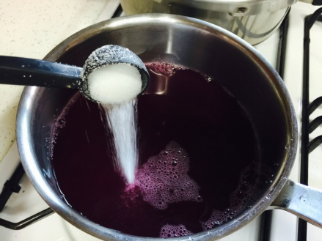
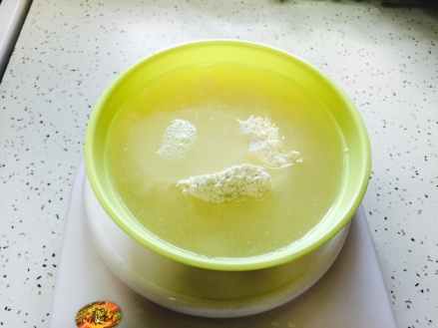
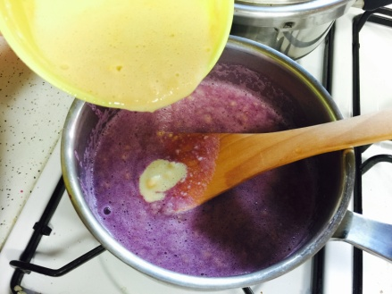
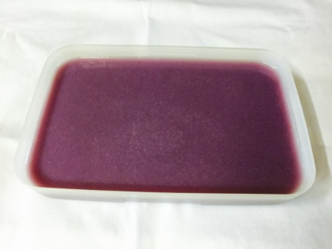
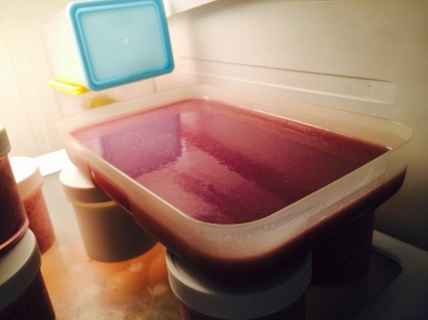

대전에서 만나!
니편내편 포도편
1
2
3
4
5
6
7
8
9

Slide 13
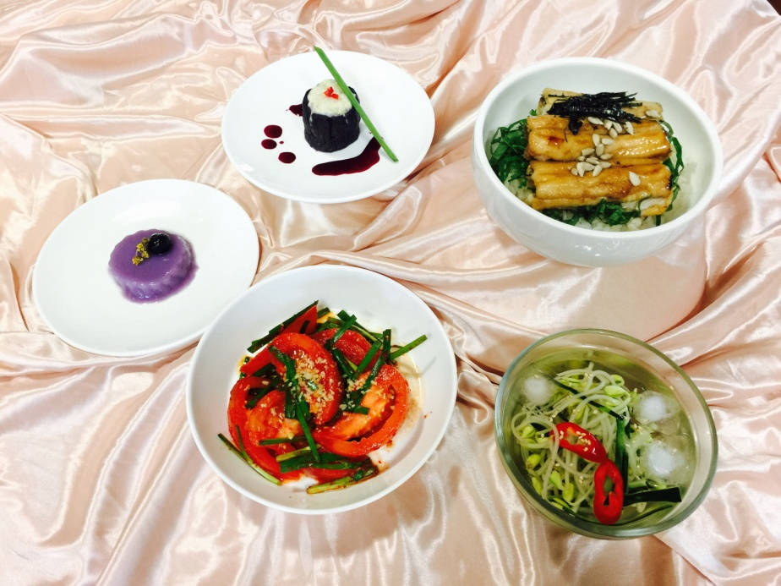
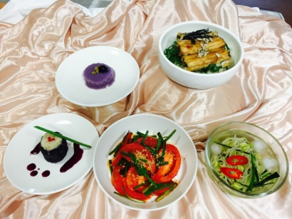
대전에서 만나!
결국 상민이와 나영이는 대전에서 만나 화해를하고
하루가 다 저물어 버린지도 모를 정도로 서로를 칭찬만 하다
밤늦게 헤어져 집으로 돌아갔다고 합니다 ☺

Slide 14

대전에서 만나!
감사합니다

